Slide 1
Реализация деятельностного подхода в ДОУ
Санкт-Петербургская академия постдипломного педагогического образования
Городской методический семинар

Slide 2
Деятельностный подход исходит из положения о том, что полноценное развитие ребенка должно осуществляться в интересных, значимых для него видах деятельности, и предполагающем организацию педагогом образовательного процесса как предоставление ребенку всего разнообразия присущих ему видов деятельности, а так же понимания деятельности как активной (субъектной) позиции ребенка, действующего по собственной воле и желанию.

Slide 3
«Формируясь в деятельности, психика, сознание в деятельности и проявляется»
С.Л. Рубинштейн

Slide 4
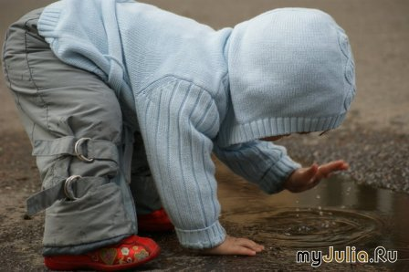
Дошкольник – это прежде всего деятель, стремящийся познать и преобразовать мир

Slide 5
Деятельностный подход
В основе развития лежит не пассивное созерцание окружающей действительности, а активное и непрерывное взаимодействие с ней.

Slide 6
Деятельностный подход
Во взаимодействии с объектами окружающего мира ребенок познает их свойства: «красное», «тяжелое», «теплое»…
Определяет для себя, какие они: «приятные», «неприятные», «нужные»…

Slide 7
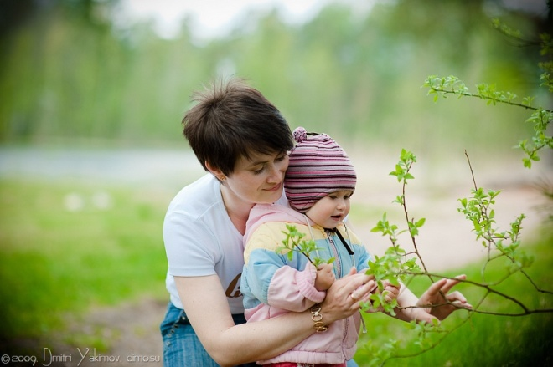
Деятельностный подход
Ребенку необходимо вступить в контакт с объектом – увидеть, взять в руки, потрогать, ощупать…. Выполнить ряд действий с объектом.

Slide 8
Деятельностный подход
Полноценное развитие ребенка должно осуществляться в интересных, значимы для него видах деятельности, и предполагающим организацию педагогом образовательного процесса как предоставление ребенку всего разнообразия присущих ему видов деятельности, а так же из понимания деятельности как активной (субъектной) позиции ребенка, действующего по собственной воле и желанию

Slide 9
Ребенок как субъект детской деятельности
В современных педагогических исследованиях ребенок дошкольного возраста рассматривается с позиции субъекта – носителя активности как потребности в деятельности.

Slide 10
Ребенок как субъект детской деятельности
Переход от неосознанного поведения к осознанному осуществляется в результате освоения ребенком культурно-исторических способов через организованное обучение и деятельность.

Slide 11
Ребенок как субъект детской деятельности
Уникальная природа ребенка дошкольного возраста может быть представлена как деятельностная.
Познание мира ребенком идет
исключительно
чувственно-практическим
путем.

Slide 12
Многообразие видов и форм детской деятельности
Игровая
Продуктивная
Чтение художественной литературы
В.Т. Кудрявцев
Игры-экспериментирования
Н.Н. Поддьяков
Мастерская
Ситуация, ситуационная задача
Коллекционирование
Проектная деятельность
Беседа, загадка, рассказ, разговор
Викторины, конкурсы
Слушание, исполнение…

Slide 13
Минусы «занятия»
Жесткая регламентированность;
Превалирование активности и инициативности взрослого;
Открытая постановка цели обучения;
Отсутствие необходимой мотивации;
Вопросно-ответного «общения»;
Прямого воздействия на ребенка.

Slide 14
Педагогический процесс как система
Система - совокупность элементов, находящихся в отношениях и связях между собой и образующих определенную целостность, единство.

Slide 15
признаки
Целостность
Структурность
Открытость
Множественность описания

Slide 16
Целостность проявляется во взаимосвязанности и взаимозависимости всех компонентов педагогического процесса. Изменение или исчезновение одной из составляющих педагогического процесса изменяет весь характер его протекания.
Структурность – включение основных компонентов в систему: целевой, содержательный, технологический, результативный, ресурсный

Slide 17
Образовательное пространство
Цели ПП
Содержание ПП
Технология организации ПП
Результаты ПП
Ребенок как субъект ПП
Педагог как субъект ПП

Slide 18
Открытость. ПП детского сада – открытая для социокультурного пространства система, интегрирующаяся в систему непрерывного образования человека.
Множественность описания. ПП может быть описан с точки зрения разных аспектов, в зависимости от того, с каких позиций проводится анализ данной системы.

Slide 19
Этапы Педагогического Процесса
1. Этап анализа ситуации, определения педагогической задачи, проектирования вариантов решения и выбора оптимальных условий реализации.
2. Этап осуществления плана решения задачи на практике, предусматривающий организацию деятельности и взаимодействия субъектов ПП.
3. Этап анализа результатов решения поставленной задачи.

Slide 20
Литература:
Совместная деятельность взрослых и детей: основные формы/Пособие для педагогов/науч. рук. А.Г. Асмолов – М., 2012
Дошкольная педагогика с основами методик воспитания и обучения: Учебник для вузов/Под ред. А.Г. Гогоберидзе, О. В. Солнцевой – СПб., 2013
…

Slide 21
«Нельзя воспитать мужественного человека, если не поставить его в такие условия, когда бы он мог проявить мужество…»
А.С. Макаренко
«Нет ничего бесполезнее и даже вреднее, как
наставления, хотя бы и самые лучшие, если они
не подкрепляются примерами, не оправдываются в
глазах ученика всею совокупностью окружающей
его действительности».
В. Г. Белинский

